Slide 1

Развитие математических методов моделирования в задачах тепломассопереноса: численных и аналитических
Выполнил: Колбеко А.Б
Научный руководитель: Ганопольский Р.М.

Slide 2
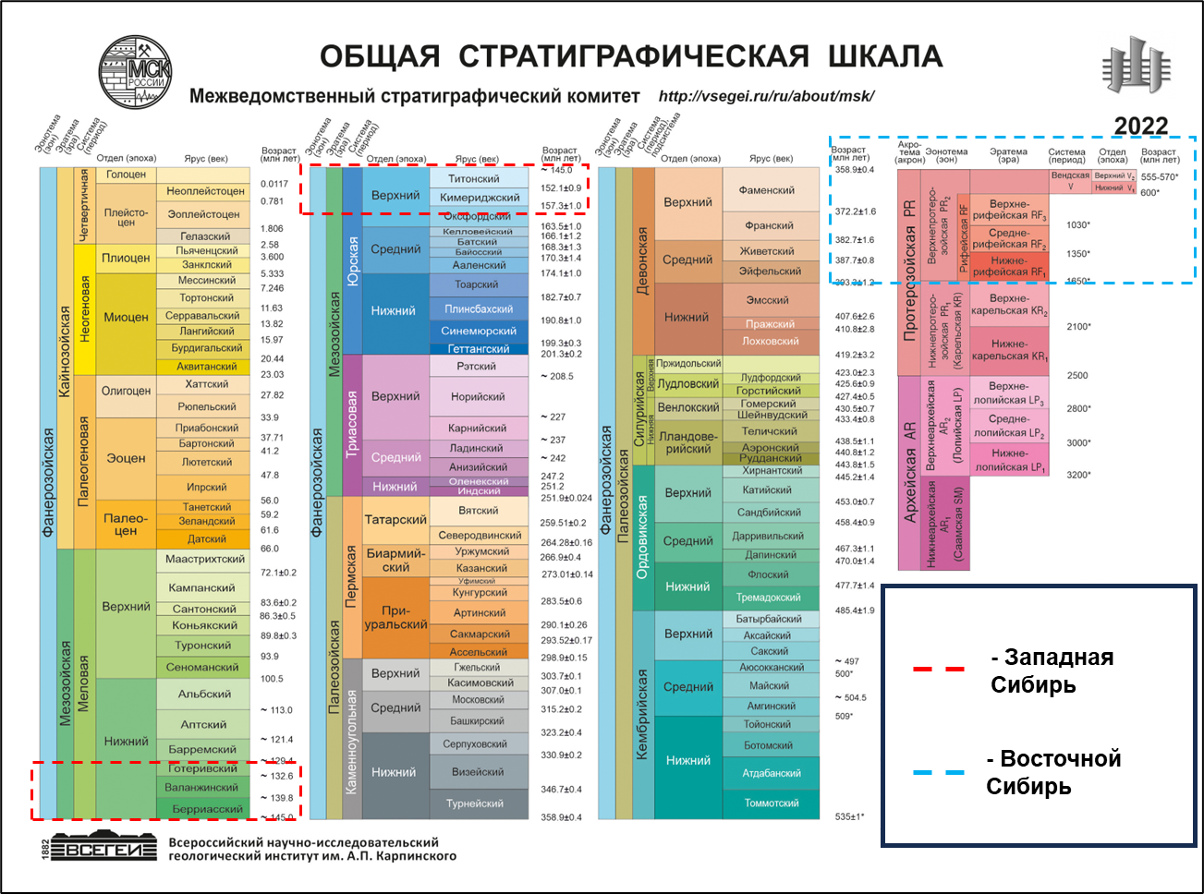
Актуальность проблема
Вовлечение в разработку залежей с аномальными термобарическими условиями – актуальный вызов для нефтегазовой отрасли.
Укрупненная группировка упоминаемых в публикациях месторождений на стратиграфической шкале (на основе материалов всероссийского научно-исследовательского геологического института им. А.П. Карпинского)

Slide 3
Проблема
Традиционные методы моделирования разработки:
Гидродинамическое моделирование (Black Oil)
Гидродинамическое моделирование (Compositional model)
Прокси-модели (material balance, ARCHER)
Модели на основе линий тока (streamline-based simulators)
Прикладная проблема: эксплуатация скважин на месторождениях с аномальными пластовыми давлениями и температурами сопровождается вынужденными остановками для проведения ГТМ обработок ПЗП от газовых гидратов, что снижает рентабельность и вызывает дополнительные операционные расходы.
Научная проблема: Существующие физико-математических модели, алгоритмы, программные комплексы не в полной мере позволяют достоверно моделировать процессы тепломассопереноса в газовых и газоконденсатных пластах с аномальными термобарическими условиями с учетом падения ФЭС призабойной зоны вследствие образования газовых гидратов.

Slide 4
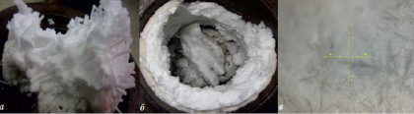
Цели и задачи
Цель: Исследовать, разработать и программно реализовать метод для моделирования процессов тепломассопереноса в газовых и газоконденсатных пластах с аномальными термобарическими условиями с учетом падения ФЭС призабойной зоны за счет образования газовых гидратов.
Задачи:
Проведение численных экспериментов по моделированию работы скважин в залежах с аномальными термобарическими условиями с применением существующих программных комплексов.
Разработка метода физико-математического моделирования фильтрации с учетом образования газовых гидратов в призабойной зоне скважины.
Разработка программного комплекса для численного решение предлагаемой физико-математической модели.
Верификация разработанного программного комплекса путем моделирования динамики работы скважин и сопоставления с фактическими профилями добычи, существующими программными комплексами.

Slide 5
Положения на защиту
Метод математического моделирования процесса тепломассопереноса в газовых и газоконденсатных пластах с аномальными термобарическими условиями с учетом падения ФЭС призабойной зоны за счет образования газовых гидратов.
2) Метод численного решения системы описывающей процесс фильтрации пластового флюида с учетом вычисления фазового равновесия (совместно с дополнительными внутренними итерациями для шага решения системы ДУ с ЧП по определению термодинамического состояния пластового флюида и образования газового гидрата).
3) Программный комплекс, реализующий предлагаемые методы для моделирования процессов тепломассопереноса с учетом фазового перехода пластовых флюидов в газовый гидрат, верификация результатов моделирования на прогноз с историческими данными работы скважин месторождения Х.
4) Метод математического моделирования изменения минерализации в призабойной зоне для учета влияния на термодинамическое равновесие пластового флюида и фазовые переходы в газовые гидраты.

Slide 6
Обзор существующих симуляторов
Название симулятора | Поддержка моделей и методов
ECLIPSE | Есть поддержка моделей двойной пористости и двойной проницаемости, моделирование взаимодействия между матрицей и трещинами через параметры обмена флюидами, тепловые методы воздействия SAGD, VAPEX, BUTEX, CSS, ISC, позволяет определяют условия стабильности газовых гидратов.
CMG | Есть поддержка моделей двойной пористости и проницаемости, возможность моделирования трещиноватых коллекторов, включая естественную и индуцированную трещиноватость, тепловые методы воздействия SAGD, VAPEX, BUTEX, CSS, ISC, сложные задачи с моделирование термальных процессов (специфика сланцевых залежей Канады). Вычисление условий, при которых гидраты могут образовываться в призабойной зоне, условия накопления, но нет учета влияния на проницаемость
tNavigator | Есть высокопроизводительный решатель для больших моделей месторождений, полная поддержка моделей DP-DK, есть возможность работы с трещинами различной природы (естественные, гидроразрыв пласта), тепловые методы воздействия SAGD, VAPEX, BUTEX, CSS, ISC, индикация гидратобразования.
Tempest | Специализация на моделировании пластовых систем с акцентом на интеграцию с геологическими моделями (Roxar RMS). Поддерживает модель “Black Oil", Композиционные модели и различные термические процессы (так же). базовыми возможностями, такими как учет термодинамических условий и простых моделей блокировки потока
!
Основная функциональность между наиболее популярными гидродинамическими симуляторами совпадает, выделяется лишь CMG (доступ ограничен ввиду геополитических обстоятельств). Ввиду доступности лицензий и схожей функциональности, повсеместной распространенности выбор останавливается на tNavigator

Slide 7
План эксперимента
Валидация и отбор скважин с аномальными кривыми продуктивности
2) Подготовка секторных моделей для целевых скважин в симуляторе
3) Воспроизведение режима работы скважины в соответствии с ГДИ (rate-control) для скважины, вычисление расчётного забойного давления
4) Анализ результатов, выводы о применимости симулятора для скважин месторождения Х.

Slide 8
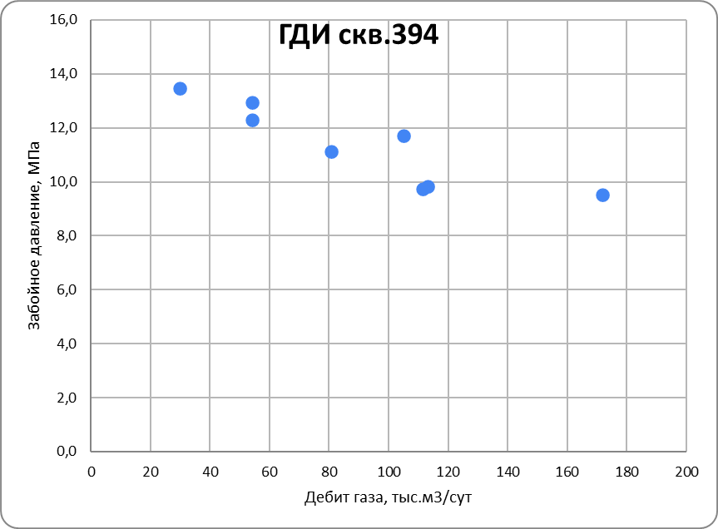
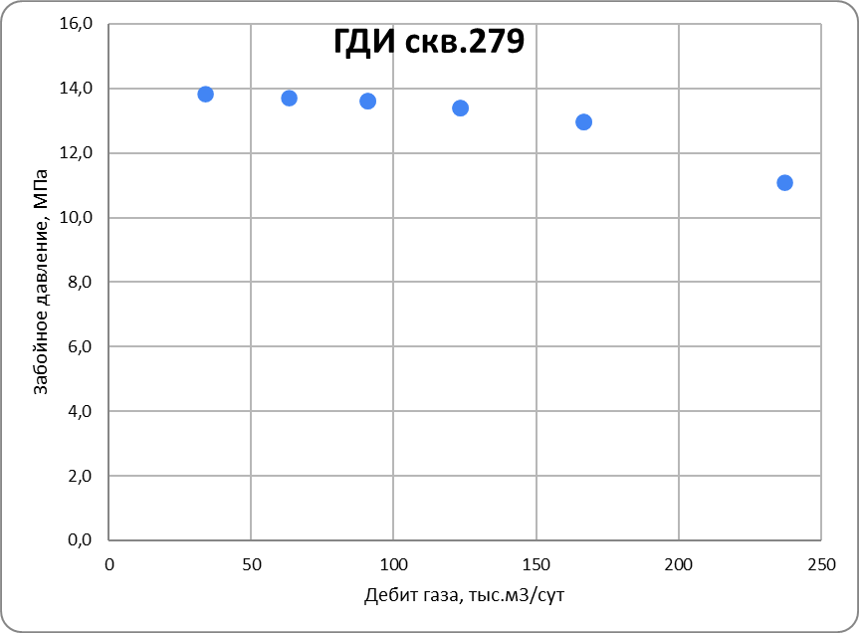
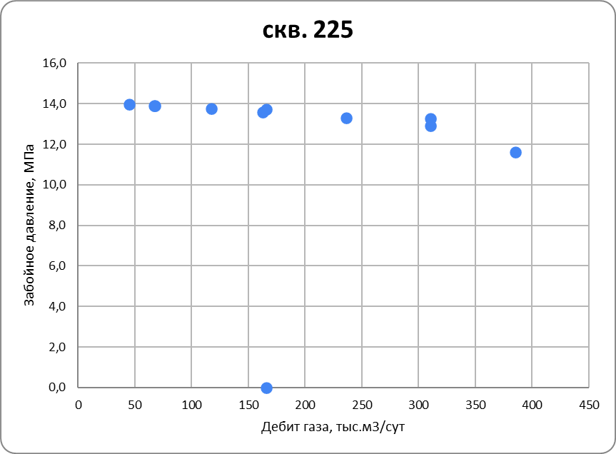
Анализ исходных данных
Тип исследования происходит уменьшение диаметра устьевого штуцера, отработки скважины на режимах от 3 до 34 часов.
2) На основе данных ГДИ строится кривая продуктивности
3) Скважины с аномальным поведением кривой – кандидаты.

Slide 9
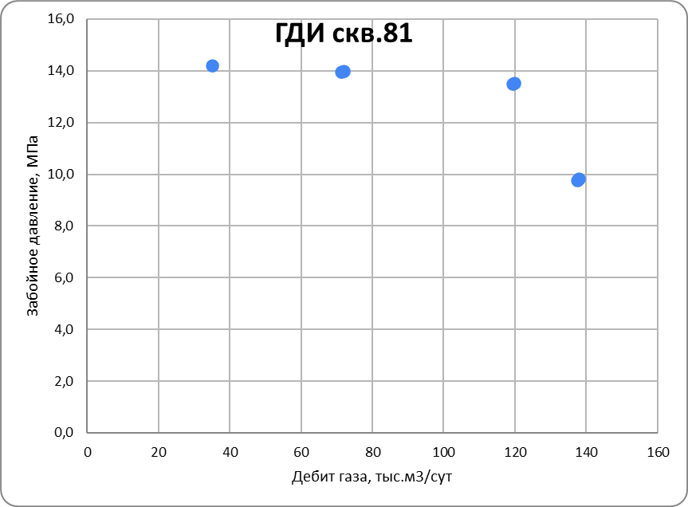
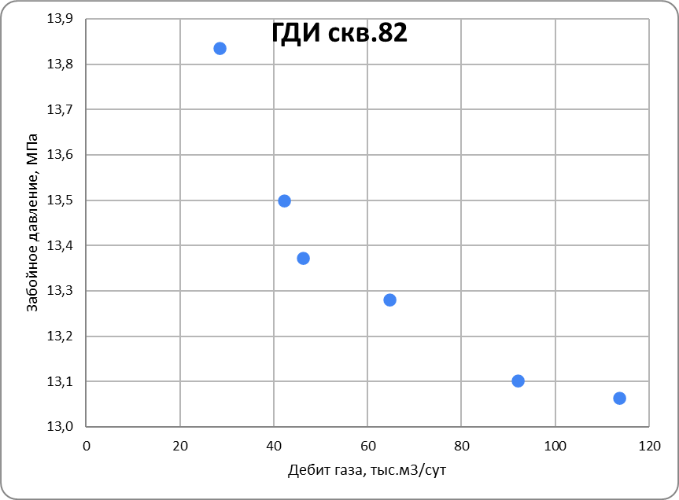
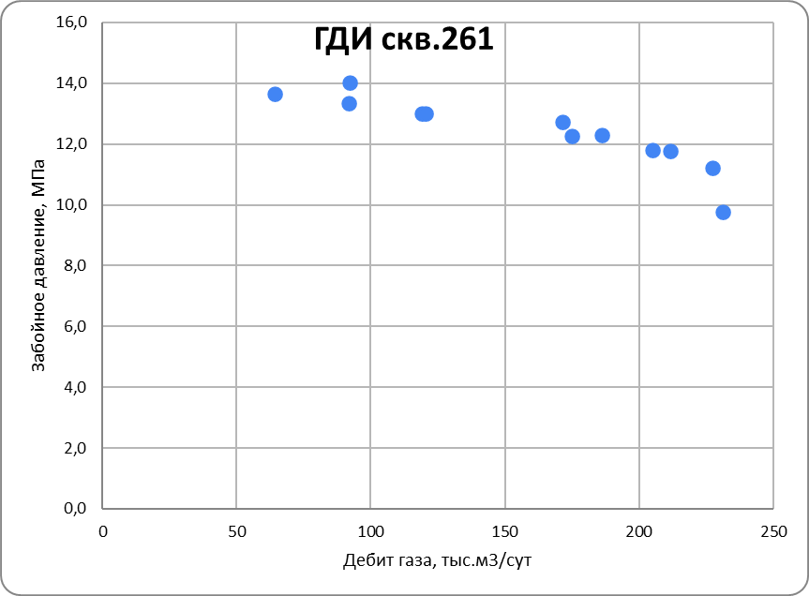
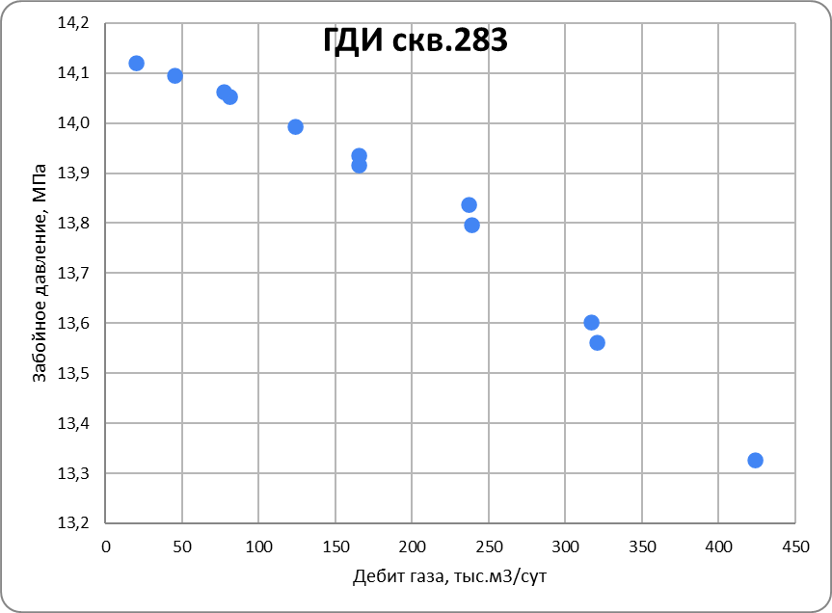
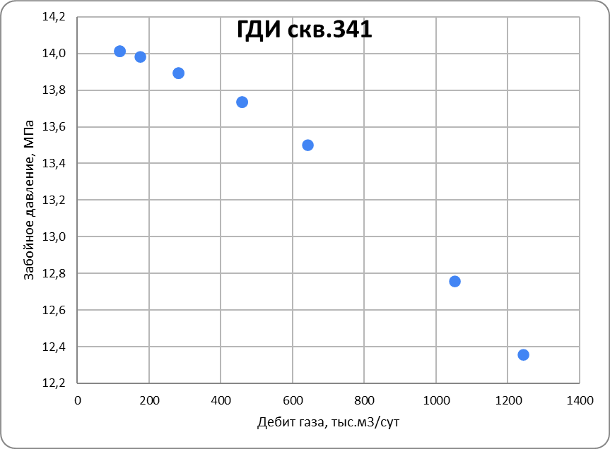
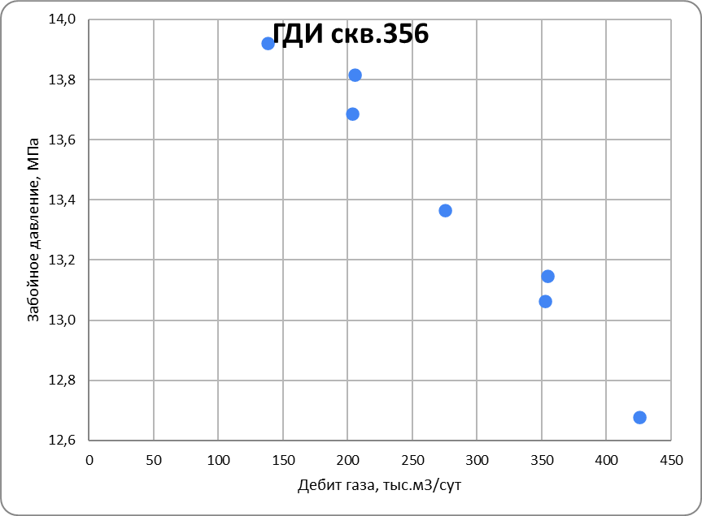
Анализ исходных данных

Slide 10
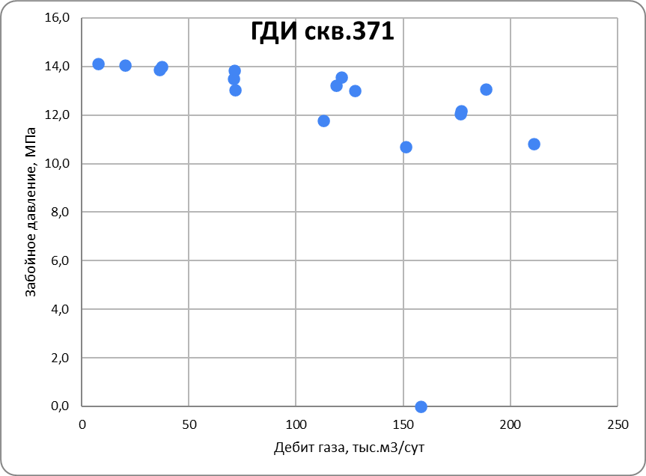
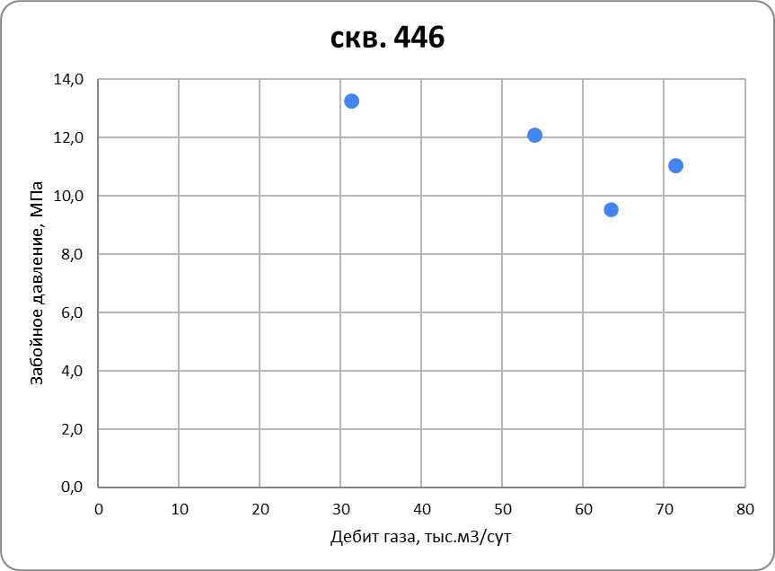
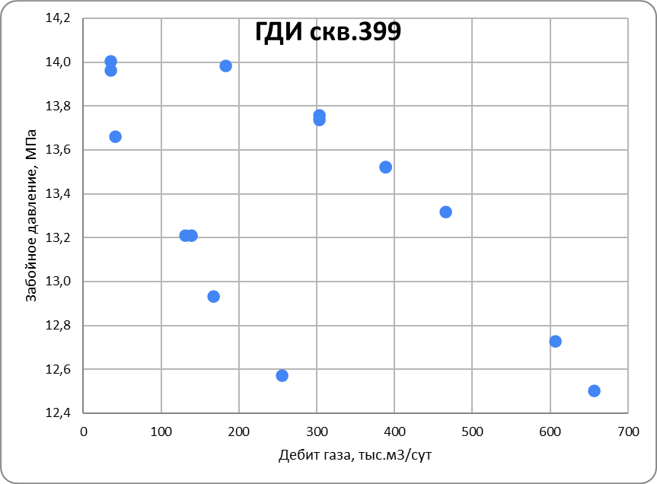
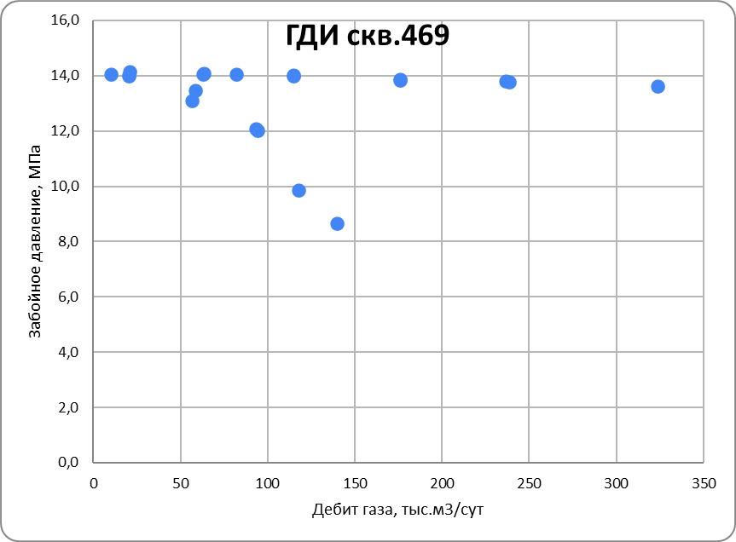
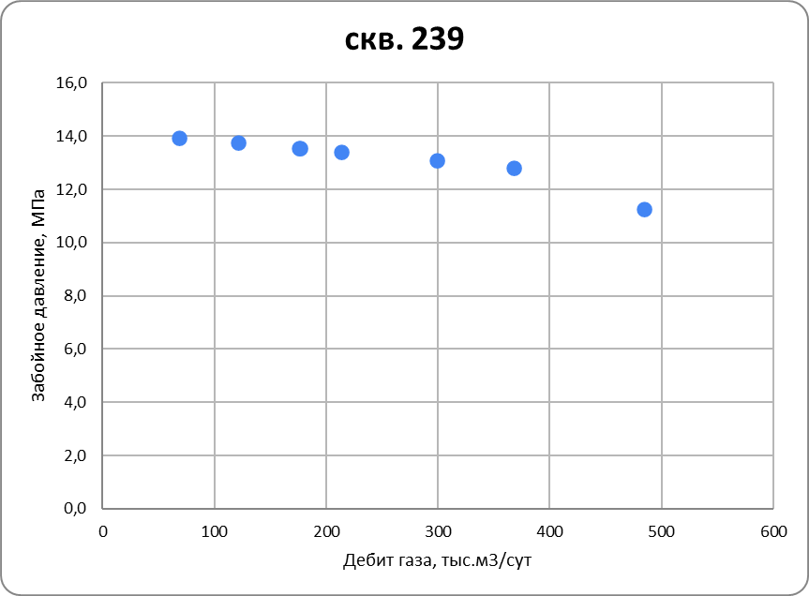
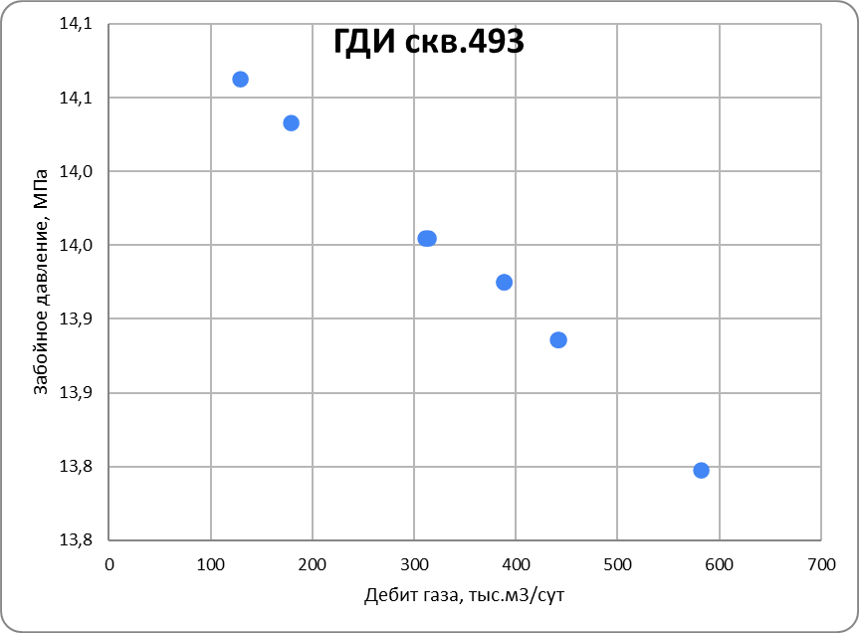
Анализ исходных данных

Slide 11
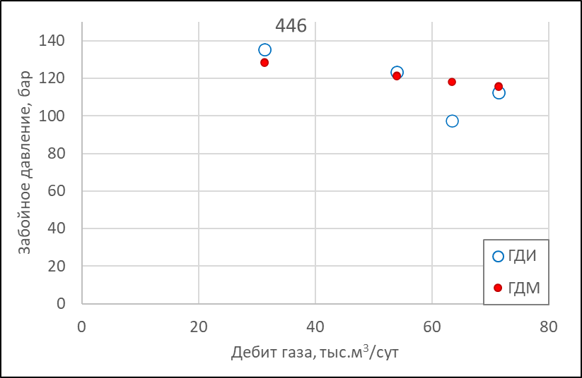
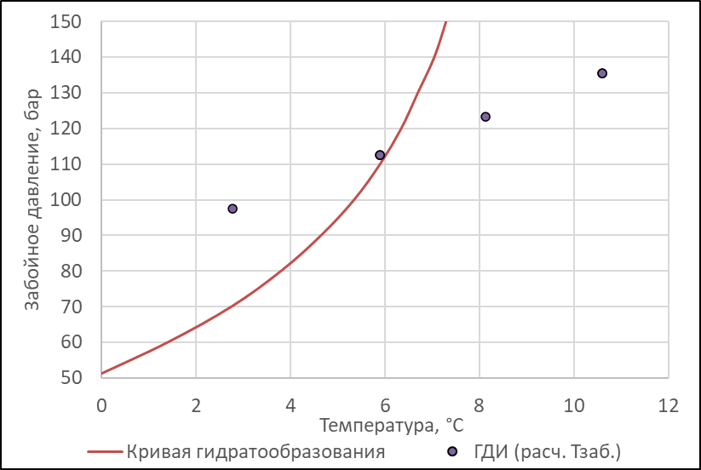
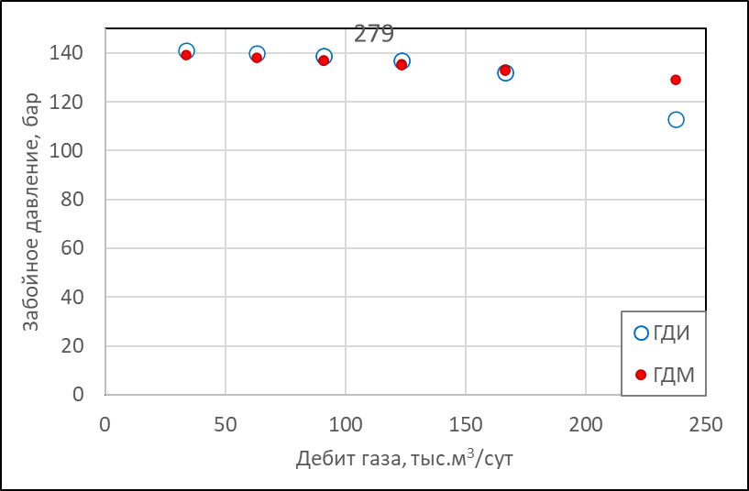
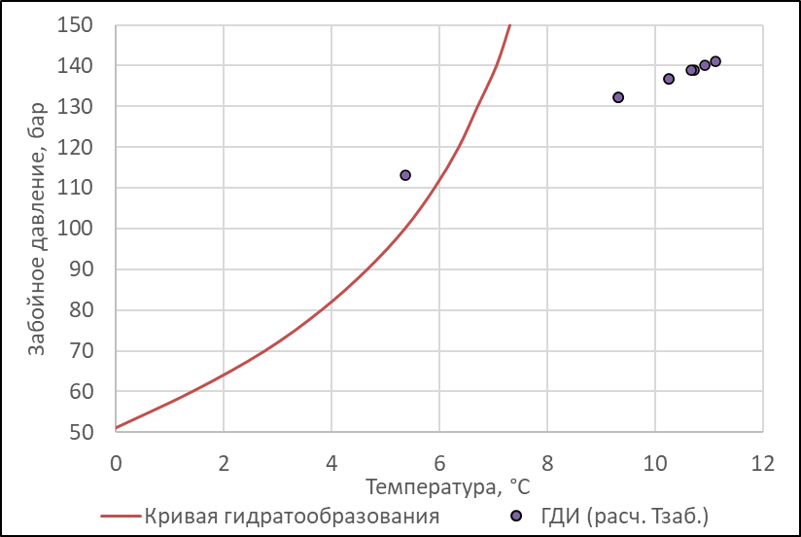
Результаты численного моделирования в симуляторе

Slide 12
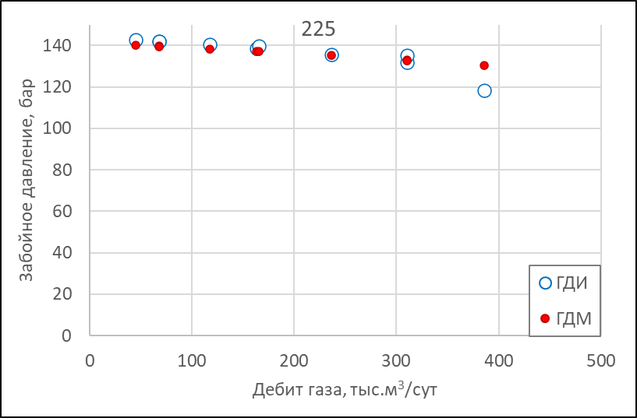
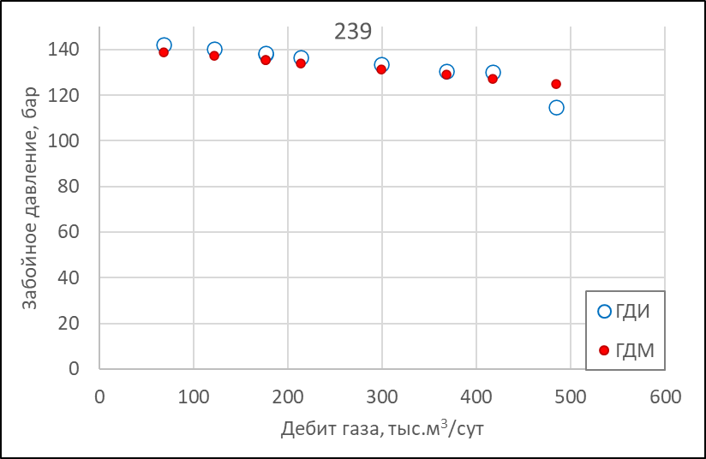
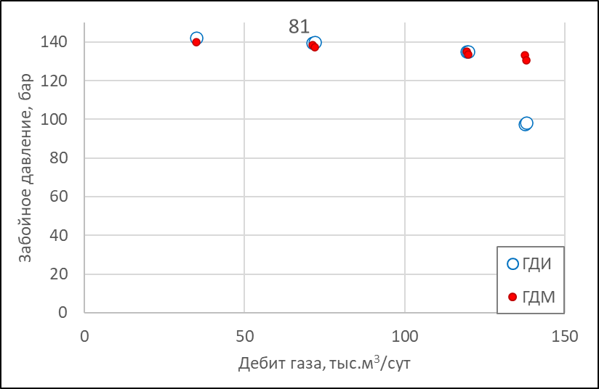
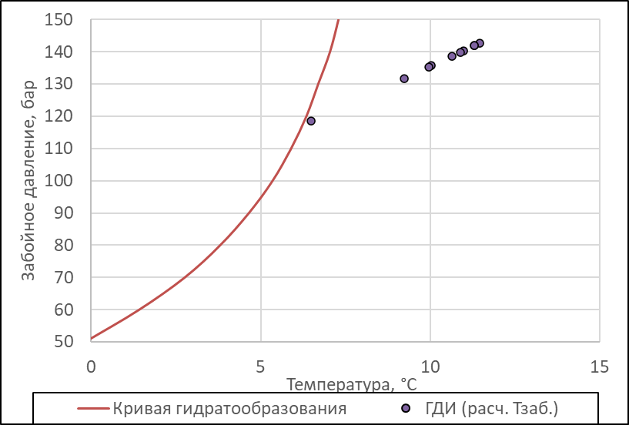
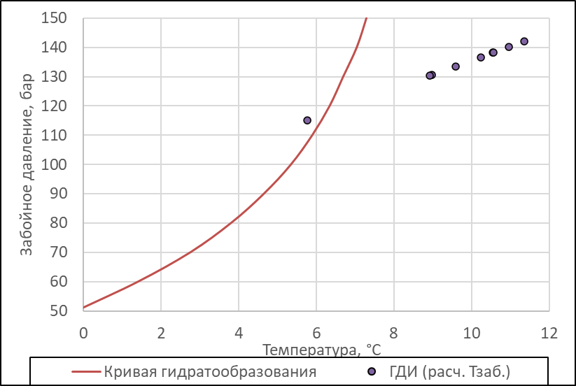
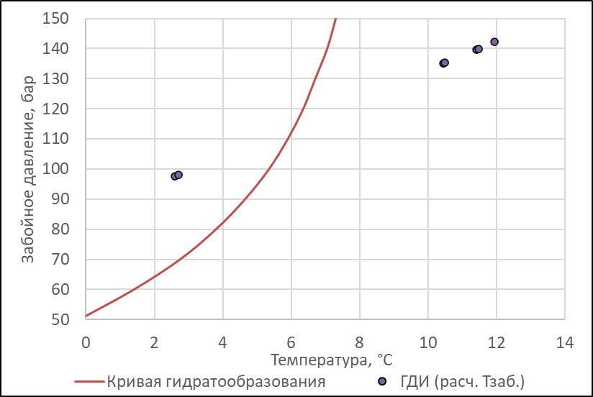
Результаты численного моделирования в симуляторе

Slide 13
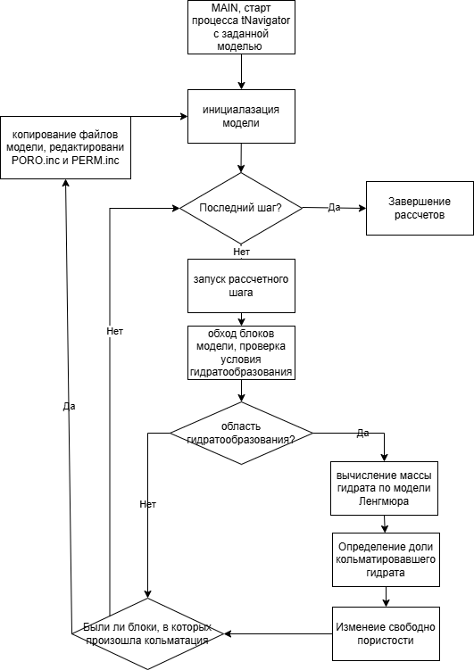
Блок-схема алгоритма (ИКР)
Плюсы:
Падение продуктивности вследствие образования гидрата
Нет потребности реализовывать численную схему для тепломассопереноса
Недостатки:
Завершение расчетного шага без влияния выпадения гидрата, влияние на продуктивность на следующем шаге
Создание промежуточных моделей
Влияние порядка обхода блоков (перенос не кольматировавшегося гидрата в соседние блоки)
Нет учета падения минерализации связанной воды

Slide 14
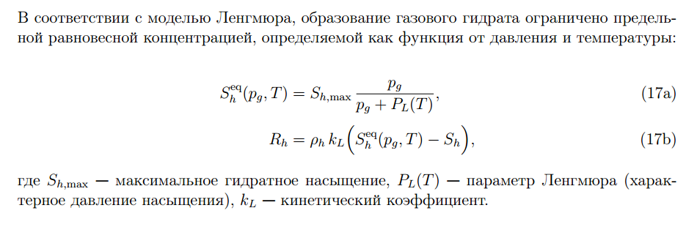
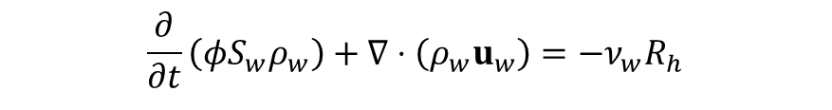
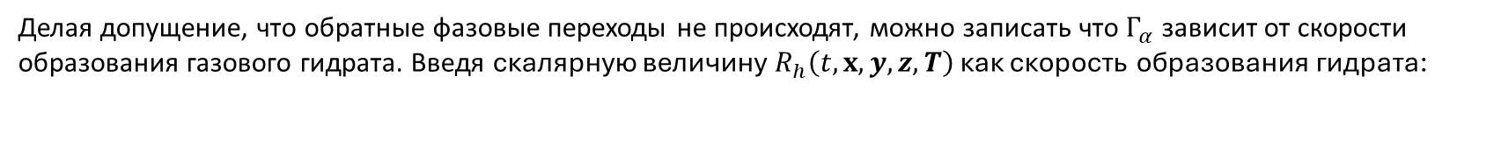
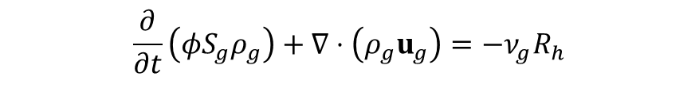

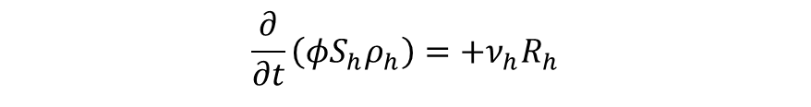
Модель аккумуляции гидрата коллектором
Делая допущение, что обратные фазовые переходы не происходят, можно записать что $Γ_{α}$ зависит от скорости образования газового гидрата. Введя скалярную величину $R_{h}\left(t,x, y, z, T\right)$ как скорость образования гидрата:
$$Γ_{α}=ν_{α}R_{h}\left(t,x, y, z, T\right), где α∈\{g,w,h\}$$
При этом для газа и воды стехиометрический $ν_{α}$ должен быть отрицательным, а для гидрата положительным, тогда:
$$\frac{∂}{∂t}\left(φS_{g}ρ_{g}\right)+∇⋅\left(ρ_{g}u_{g}\right)=−ν_{g}R_{h}$$
$$\frac{∂}{∂t}\left(φS_{w}ρ_{w}\right)+∇⋅\left(ρ_{w}u_{w}\right)=−ν_{w}R_{h}$$
$$\frac{∂}{∂t}\left(φS_{h}ρ_{h}\right)=+ν_{h}R_{h}$$
Здесь $ρ_{α}=ρ_{α}(p_{α},T)$ - плотности фаз, $u_{α}$ - фильтрационные скорости, $R_{h}$ - скорость образования гидрата, $ν_{g},ν_{w},ν_{h}$ - стехиометрические коэффициенты переноса массы (могут быть вычислены на основе уравнения состояния (например Пенга-Робинсона) или взяты экспериментальные).

Slide 15
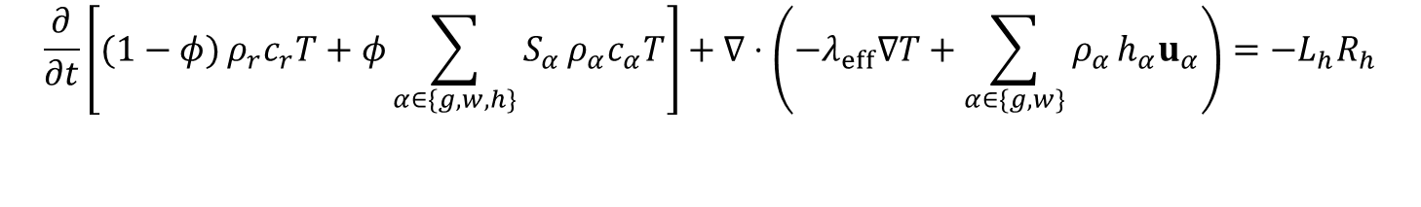
Законы сохранения энергии с учетом фазовых переходов
Учитывая, что рассматриваемый процесс образования гидратов в аномальных пластах зависит не только от давления, но и от температуры, необходимо также учитывать закон сохранения энергии:
$$\begin{aligned}\frac{∂}{∂t}\left[(1−φ) ρ_{r}c_{r}T+φ\sum_{α∈\{g,w,h\}}^{​}{S_{α}}ρ_{α}c_{α}T\right]&+∇⋅\left(−λ_{eff}∇T+\sum_{α∈\{g,w\}}^{​}{ρ_{α}}h_{α}u_{α}\right)=−L_{h}R_{h}\end{aligned}$$
Внутренняя энергия фаз в порах
Конвективный перенос тепла фазами при движении
Здесь $ρ_{r},c_{r}$ — плотность и теплоёмкость матрицы, $c_{α}$ — теплоёмкости фаз, $λ_{eff}$ — эффективная теплопроводность пористой среды, $h_{α}$ — удельные энтальпии фаз, $L_{h}$ — удельная скрытая теплота образования гидрата.

Slide 16
Начальные и граничные условия
Для численного решения уравнения сохранения энергии используем метод контрольных объёмов (finite volume method, FVM). Пространственная область разбивается на непересекающееся семейства контрольных объёмов
Условия решения краевой задачи:
Моделируемая область ограничивается радиусом контура питания в 1000 метров.
No-flow границы у контура питания с нулевым градиентом давления.
Не учитывается интерференция между скважинами.
Заданы поля пористости, проницаемости.
Задана начальное давление, температура.
Заданы PVT-свойства пластовых флюидов.
Известно начальное насыщение коллектора (Sw, Sg), гидратов нет.
Принимается допущение о несжимаемости флюидов и газового гидрата.
Принимаются однонаправленные фазовые переходы Sw + Sg = Sh,
обратный произвольный переход не рассматривается (нет диссоциации).
Сетка стационарная прямоугольная.
Известна кривая гидратообразования, состав газа и воды, наличие центров кристаллизации в виде
парафинов или иных примесей.

Slide 17
Функционал программного комплекса
Cli-утилита для моделирования тепломассопереноса залежей с аномальными термобарическими условиями
Логирование шагов рассчета (SPDLOG)
Инициализация расчётной области из eclipse-форматов данных (OPM-parser)
Решение на прогноз ДУ с ЧП с учетом падения проницаемости от гидратообразования (backward Euler),
решение задачи вычислительной гидродинамики
Экспорт данных в HDF5/VTK форматах для анализа и сравнения результатов

Slide 18
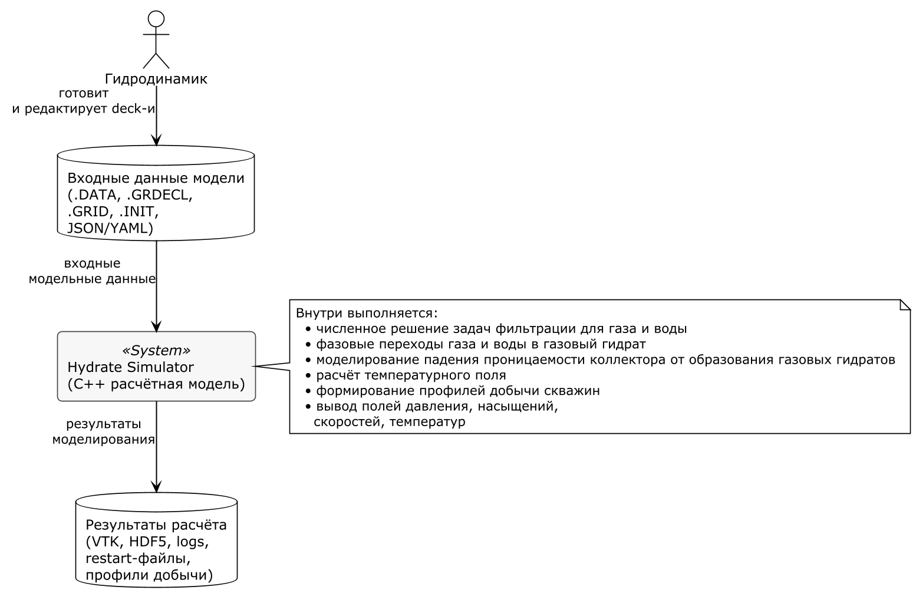
Архитектура программного комплекса
.DATA – основной файл, содержит данные о свойствах флюидов и используемой модели, ссылки на вспомогательные,
может включать в себя разделение модели на регионы для кривых насыщения, границы контактов и др.
.INIT — начальные условия (давления, насыщенности PORO, PERMX, SWAT, SOIL и т.д.) для инициализации модели,
.GRDECL — описание геометрии сетки в формате GRDECL (COORD, ZCORN, ACTNUM),
.GRID — бинарный или текстовый файл сетки, определяет ячейки, связи, проницаемость
VTK – visualization toolkit (экспорт сеток, полей физических параметров для последующей визуализации) в ParaView и др.
HDF5 – хранение и представление многофакторных параметров данных симуляции, возможность экспорта и импорта,
разделяемое состояние для параллелизма обработки
Диаграмма C1

Slide 19
Результаты
Выполнен литературный обзор, подготовлена обзорная статья
Выполнено численное моделирование скважин месторождения Х на которых с помощью ГДИ выявлены аномальные падения продуктивности на высоко депрессионных режимах работы.
Выполнена первая итерация разработки физико-математической модели
Выполнено проектирование программного комплекса, в процессе выполнения реализация.
Разработан план численного эксперимента и верификации результатов.

Slide 20
Публикации
“Проектирование интеграции для моделирования процессов выпадения гидратов в призабойной зоне скважин и оценки влияния на продуктивности”, сборник статей к конференции Высшей Школы нефти “Трудноизвлекаемые запасы нефти”, УДК 622.276, ББК 33.361, T72
“Разработка методики моделирования процессов выпадения гидратов в призабойной зоне скважин и оценке влияния на продуктивность”, Трудноизвлекаемые запасы нефти: материалы ежегодной международной конференции (г. Альметьевск, 24 сентября 2025 года) [Электронный ресурс] / под редакцией Дьяконова А.А. – Альметьевск: АГТУ ВШН, 2025. – 412 с.
В процессе подготовки:
Обзорная статья на выбор проблематики исследовательской работы : “Обзор прикладных задач и методов моделирования процессов тепломассопереноса в пласте при моделировании тепловых методов воздействия на пласт”
Статья “Физико-математическая модель тепломассопереноса в газовы пластах с учетом фазовых переходов в газовые гидраты”

Slide 21
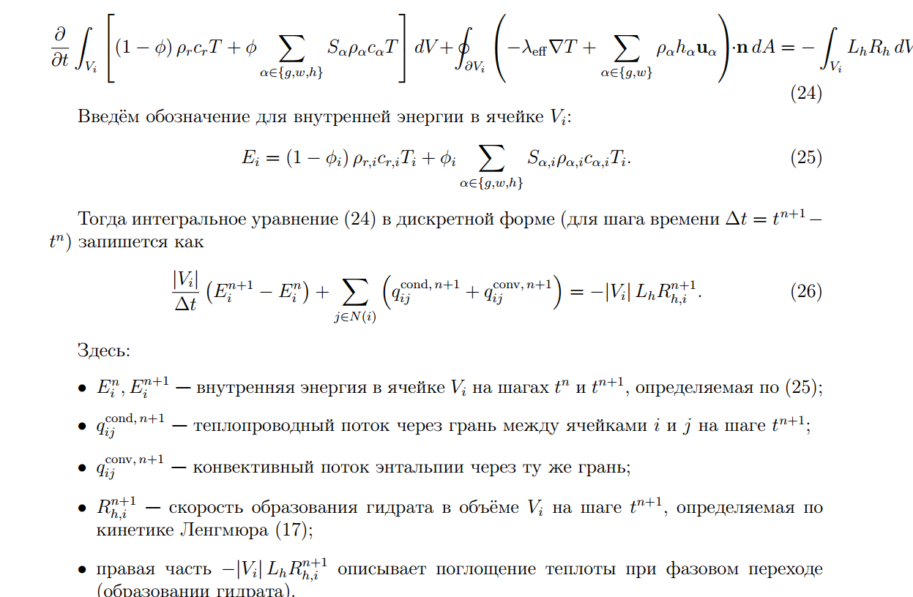
Интегральная форма для закона сохранения энергии

Slide 22
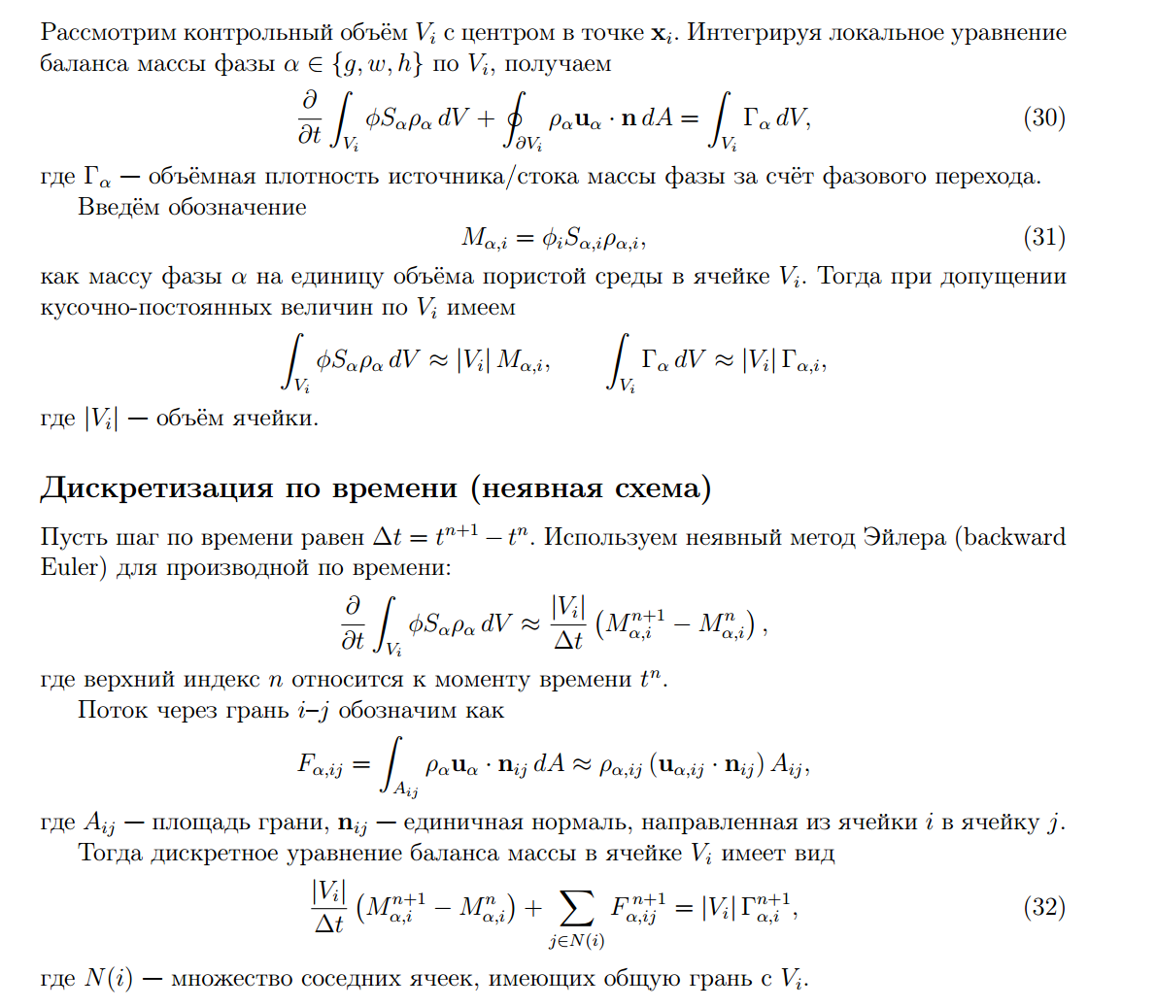
Интегральная форма для закона сохранения массы

Slide 23
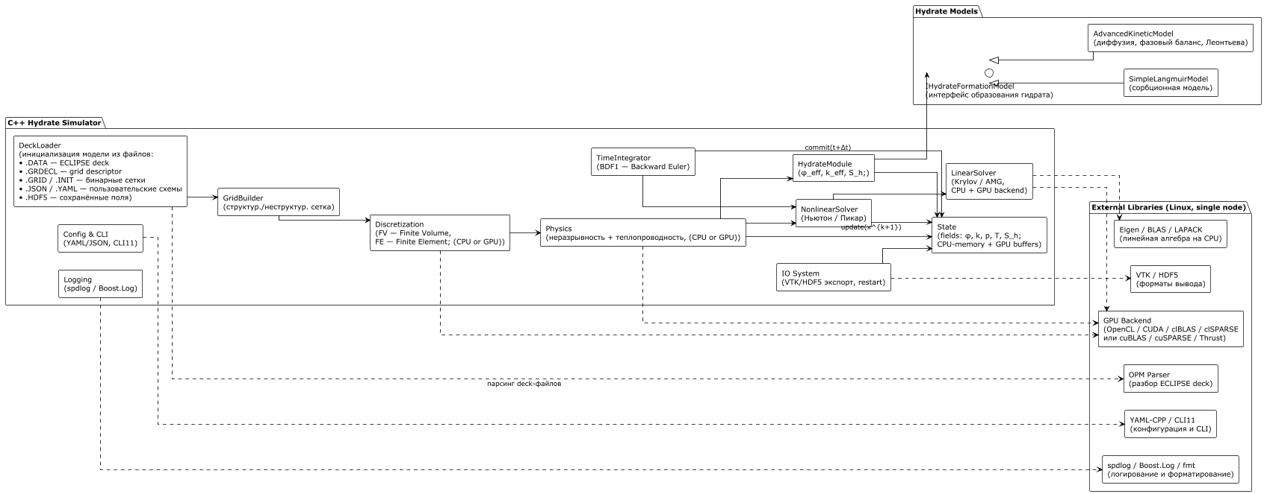
Архитектура программного комплекса
Диаграмма C2

Slide 24
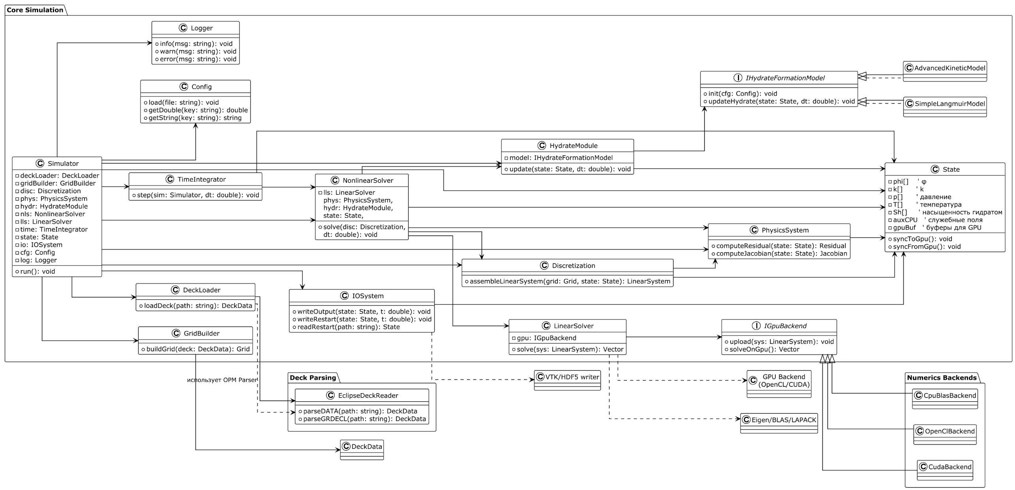
Архитектура программного комплекса
Диаграмма C3

